Slide 1
MÔN MĨ THUẬT 9
Giáo viên:
Đơn vị: Phòng giáo dục thị xã Duy Tiên, tỉnh Hà Nam

Slide 2
KHỞI ĐỘNG
Chơi trò chơi “Mảnh ghép mĩ thuật”.
- GV tổ chức cho HS cả lớp chơi trò chơi “Mảnh ghép mĩ thuật”.
- GV phổ biến luật chơi cho HS: Để lật mở được mỗi mảnh ghép bị che khuất hình ảnh, HS trả lời câu hỏi liên quan kiến đến Chủ đề Phù điêu chân dung phác mảng.
- GV trình chiếu 4 mảnh ghép và cho HS chọn lật mở từng mảnh ghép:

Slide 3
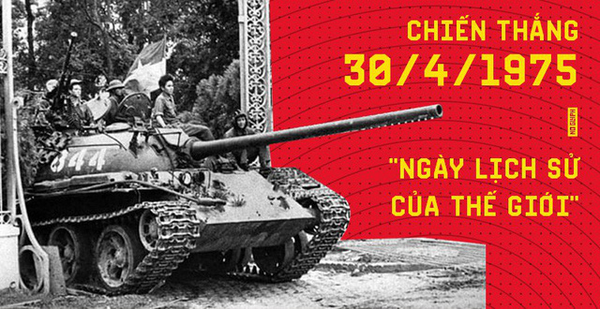
TRÒ CHƠI: LẬT MẢNH GHÉP MỸ THUẬT
1
2
3
4

Slide 4
Mảnh ghép số 1: Phù điêu chân dung phác mảng là gì?
A. Một loại điêu khắc chân dung với các mảng hình khối đơn giản.
B. Một loại tranh vẽ chân dung trên tường
C. Một loại tranh vẽ chân dung trên giấy.
D. Một loại tranh thêu chân dung trên vải.

Slide 5
Mảnh ghép số 2: Trong phù điêu chân dung phác mảng, mảng nào thường được chú trọng nhất?
A. Mảng ánh sáng và bóng tối.
B. Mảng mắt và mũi.
C. Mảng miệng và tai.
D. Mảng tóc và cằm.

Slide 6
Mảnh ghép số 3: Chất liệu thường được sử dụng để tạo nên phù điêu chân dung phác mảng là gì?
A. Thạch cao và đất sét.
B. Đá và gỗ.
C. Vải và sơn.
D. Giấy và mực.

Slide 7
Mảnh ghép số 4: Phù điêu chân dung phác mảng thường được sử dụng để trang trí ở đâu?
A. Bề mặt tường của các tòa nhà.
B. Trên sách và tạp chí.
D. Trên quần áo và phụ kiện thời trang.
C. Trên đồ nội thất gỗ.

Slide 8
CHỦ ĐỀ MĨ THUẬT CƠ BẢN
BÀI 2:
PHÙ ĐIÊU CHÂN DUNG PHÁC MẢNG
(2 tiết)

Slide 9
Yêu cầu cần đạt:
- Nhận biết được đặc điểm, tỉ lệ, khối của thể loại phù điêu chân dung phác mảng.
- Hiểu được phương pháp thực hiện phù điêu chân dung phác mảng.
- Mô phỏng được phù điêu chân dung theo dạng khối phác mảng.
- Chia sẻ được vẻ đẹp của phù điêu chân dung phác mảng trong nghệ thuật điêu khắc.

Slide 10
Nội dung bài học
Thảo luận
Ứng dụng
Quan sát – nhận thức
Sáng tạo

Slide 11
THẢO LUẬN NHÓM (5 PHÚT):
- GV chia HS cả lớp thành 4 nhóm.
- GV yêu cầu các nhóm khai thác hình ảnh, thông tin mục Quan sát – Nhận thức SGK tr.7, 8 kết hợp tìm hiểu thêm thông tin trên sách, báo, internet và hoàn thành Phiếu học tập số 1.

Slide 12
PHIẾU HỌC TẬP SỐ 1
Nhóm 1: Hình khái quát của khuôn mặt người là gì?
.............................................................................................................................
.............................................................................................................................
Nhóm 2: Chỉ ra những tỉ lệ bằng nhau trên khuôn mặt người.
............................................................................................................................
............................................................................................................................
Nhóm 3: Mô tả khối của các bộ phận mắt, mũi, miệng.
............................................................................................................................
............................................................................................................................
Nhóm 4: Giới thiệu tỉ lệ khuôn mặt trẻ em và người lớn, phân tích thêm về tỉ lệ khuôn mặt theo chiều ngang.
............................................................................................................................
............................................................................................................................

Slide 13
- Đầu người có dạng hình quả trứng. Khuôn mặt người có các dạng như: hình vuông (chữ điền), hình tròn (như mặt trăng), hình trái xoan,...
- Dạng khối của các bộ phận như sau: Mắt có dạng khối cầu, mũi có dạng chóp cụt, miệng có dạng hình hộp,...
- Phác mảng là thuật ngữ chỉ cách tạo hình dạng khối bằng các diện phẳng đơn giản, khúc chiết để mô phỏng một cách khái quát cấu trúc của khối trong điêu khắc.

Slide 14
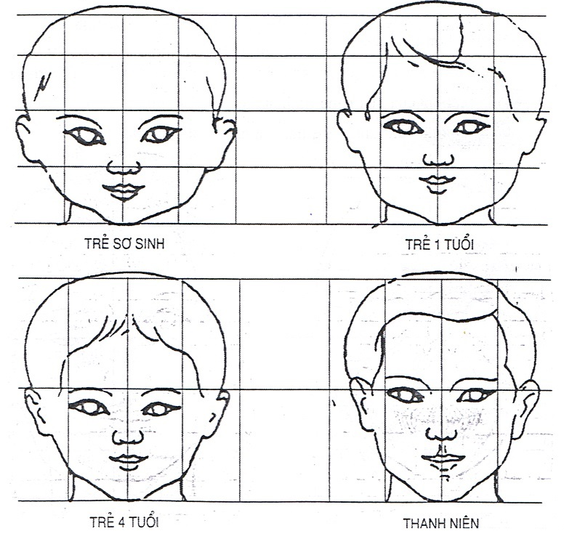
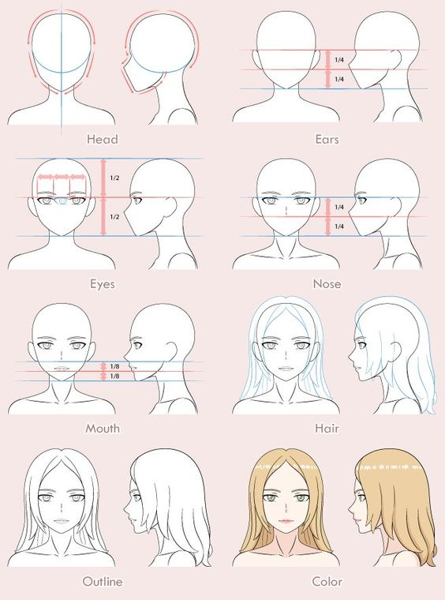

Slide 15
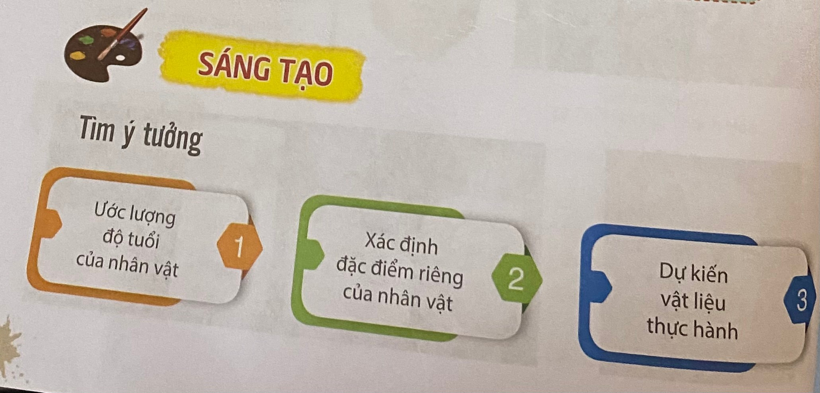
2. Sáng tạo
Dựa vào nội dung sgk hãy trình bày cách tìm ý tưởng thực hiện sản phẩm.

Slide 16
Nhiệm vụ 1: Tìm ý tưởng tạo hình phù điêu chân dung phác mảng
- Ước lượng độ tuổi của nhân vật.
- Xác định đặc điểm riêng của nhân vật.
- Dự kiến vật liệu thực hành.
Nhiệm vụ 2: Cách tạo hình khuôn mặt người trên khối phù điêu
- Cách 1: Mô phỏng khuôn mặt người trên khối phù điêu.
+ Bước 1: Dựng hình, khối khái quát và xác định tỉ lệ các bộ phận.
+ Bước 2: Cắt bỏ đất để tạo hình hốc mắt, khối mũi và trán.
+ Bước 3: Đắp thêm đất để tạo khối mắt, mũi, miệng.
+ Bước 4: Chỉnh sửa hình khối và hoàn thiện sản phẩm.
- Cách 2: Mô phỏng khuôn mặt người với kĩ thuật tạo khối bằng giấy (điêu khắc giấy).
+ Bước 1: Vẽ khái quát hình khuôn mặt người trên khổ giấy A4 theo tỉ lệ đã xác định.
+ Bước 2: Chia các đường để cắt/trổ tạo khối nổi.
+ Bước 3: Kẻ các đường để cắt/trổ tạo khối nổi.
+ Bước 4: Cắt/trổ và gấp nếp để tạo khối.
+ Bước 5: Dán hộp để dựng các khối dạng 3D.

Slide 17
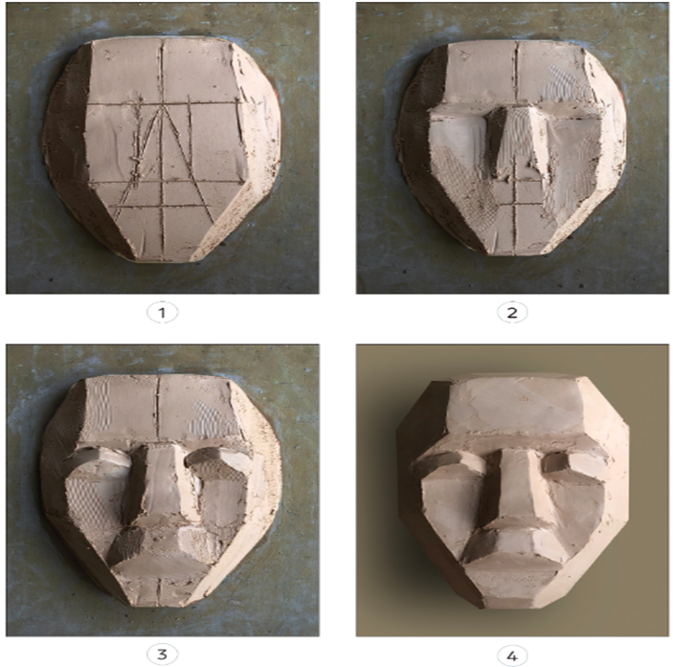
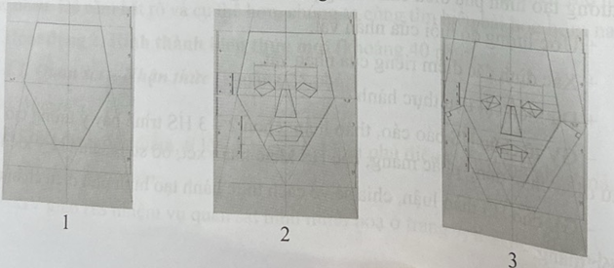
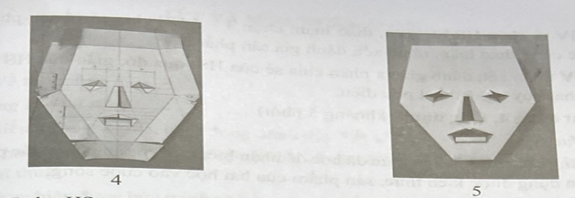
Cách 1
Cách 2

Slide 18
https://youtu.be/qt-5RBvWgts?si=8xxyEOos2AYkIPYp

Slide 19
Câu 1: Tất cả các mẫu đều có thể quy về:
A. Các dạng khối cơ bản.
B. Khối trụ.
C. Khối lập phương.
D. Khối hộp chữ nhật.
Câu 2: Ánh sáng chiếu vào vật mẫu tạo ra:
A. Độ sáng khác nhau trên bề mặt khối.
B. Độ đậm, độ nhạt khác nhau trên bề mặt khối.
C. Hình dáng khác nhau.
D. Hình thể khác nhau.
Câu 3: Để tiến hành một bài vẽ chúng ta cần mấy bước?
A. Năm bước.
B. Bốn bước.
C. Ba bước.
D. Hai bước.
A. Các dạng khối cơ bản.
B. Độ đậm, độ nhạt khác nhau trên bề mặt khối.
B. Bốn bước.

Slide 20
Vận dụng kiến thức, GV yêu cầu HS trả lời câu hỏi:
Câu 1: Em hãy tìm hiểu và nêu khái quát về nghệ thuật tạo hình con rối, tượng gỗ của đồng bào Tây Nguyên?
Câu 2:Em hãy tìm hiểu và nêu khái quát về nghệ thuật gấp giấy Origami, gấp giấy hình con vật?

Slide 21
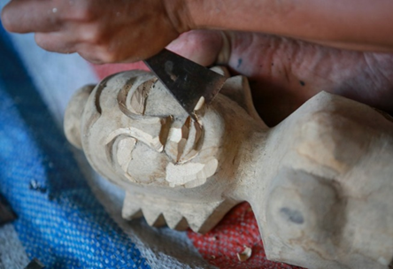
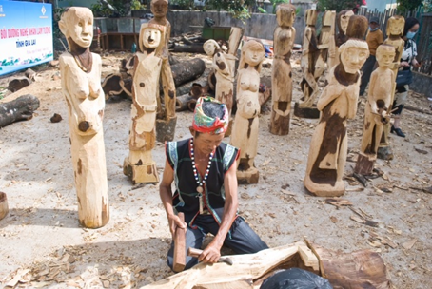
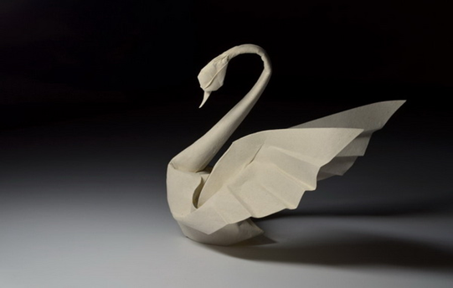
Nghệ thuật tạo hình con dối
Tượng gỗ của đồng bào Tây Nguyên
Nghệ thuật gấp giấy Origami

Slide 22

XIN CHÂN THÀNH CẢM ƠN!

